Slide 1
OpenCV

Slide 2
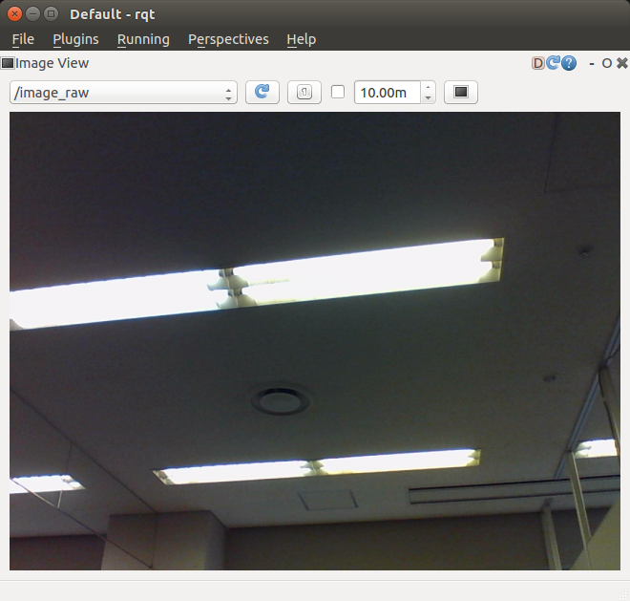
UVCカメラの導入
ROSのuvc_cameraパッケージの導入
  $ sudo apt-get install ros-indigo-uvc-camera
ノードの実行
  $ rosrun uvc_camera uvc_camera_node
画像表示アプリ
  $ rqt
    最初はPlugins->Visualization->ImageViewを選択

Slide 3
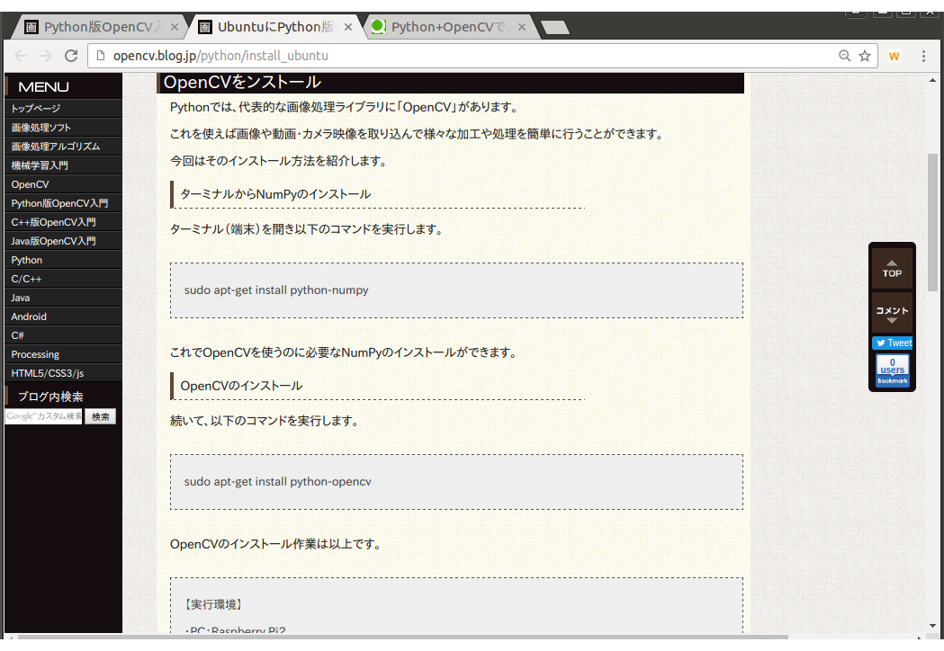

Slide 4
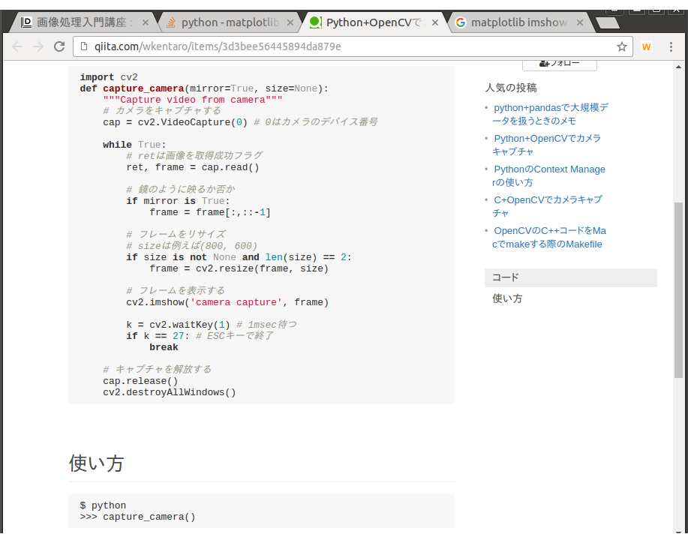
Python+OpenCVでカメラキャプチャ

Slide 5
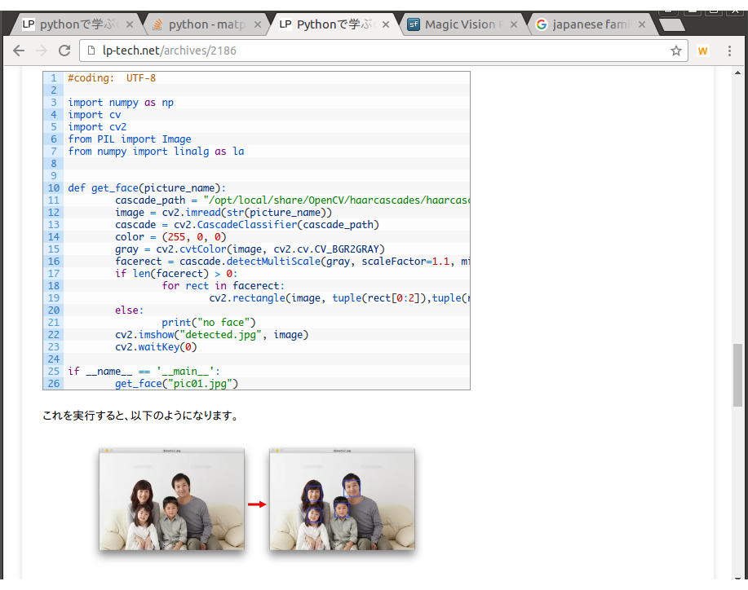
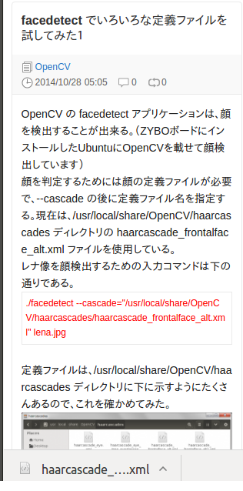
Pythonで学ぶOpenCV(2/4)〜特徴抽出の理論、実装〜
インストールがバイナリでやっているのでこの手のXMLはネットから拾うしかない

